Slide 1
Die Scheitelpunktform Parameter n

Slide 2
Scheitelpunktform – Parameter n
$f\left(x\right)=a∙{\left(x−m\right)}^{2}+n$

Slide 3
Parameter n - Auswirkungen
Der Parameter n bewirkt eine senkrechte Verschiebung des Funktionsgraphen um n Einheiten entlang der y-Achse.
Fall 1: $n>0$
Ist $n>0,$so tritt eine Verschiebung um n nach oben ein.
Die Funktion $f_{1}\left(x\right)=2∙(x−2)²$ mit $m=2$ wird vom Ursprung aus um 2 Einheiten nach rechts verschoben. $S=(2|0)$
Die Funktion $f_{2}\left(x\right)=2∙{\left(x−2\right)}^{2}−4$ mit $n=−4$wird anschließend um 4 Einheiten nach unten verschoben.
Der Scheitelpunkt von $f_{2}\left(x\right)$ ist $S=(2|−4)$

Slide 4
Parameter n - Auswirkungen
Der Parameter n bewirkt eine senkrechte Verschiebung des Funktionsgraphen um n Einheiten entlang der y-Achse.
Fall 1: $n<0$
Ist $n<0,$so tritt eine Verschiebung um n nach unten ein.
Der Parameter $a=−1$ bewirkt eine Spiegelung an der x-Achse.
Die Funktion $f_{1}\left(x\right)=−(x+3)²$ mit $m=−3$ wird vom Ursprung aus um 3 Einheiten nach links verschoben. $S=(−3|0)$
Die Funktion $f_{2}\left(x\right)=−{\left(x+3\right)}^{2}+5$ mit $n=5$wird anschließend um 5 Einheiten nach oben verschoben.
Der Scheitelpunkt von $f_{2}\left(x\right)$ ist $S=(−3|5)$

Slide 5
Bsp. 2) Bestimme die Parameter a, m und n. Gib den Scheitel S und die Funktionsgleichung der Form
$f\left(x\right)=a{\left(x−m\right)}^{2}+n$ an. Zeichne die Symmetrieachse ein und gib die Gleichung der Symmetrieachse an.
a=
m=
n=
S=
$f(x)=$

Slide 6
Bsp. 2) Bestimme die Parameter a, m und n. Gib den Scheitel S und die Funktionsgleichung der Form
$f\left(x\right)=a{\left(x−m\right)}^{2}+n$ an. Zeichne die Symmetrieachse ein und gib die Gleichung der Symmetrieachse an.
a=
m=
n=
S=
$f(x)=$

Slide 7
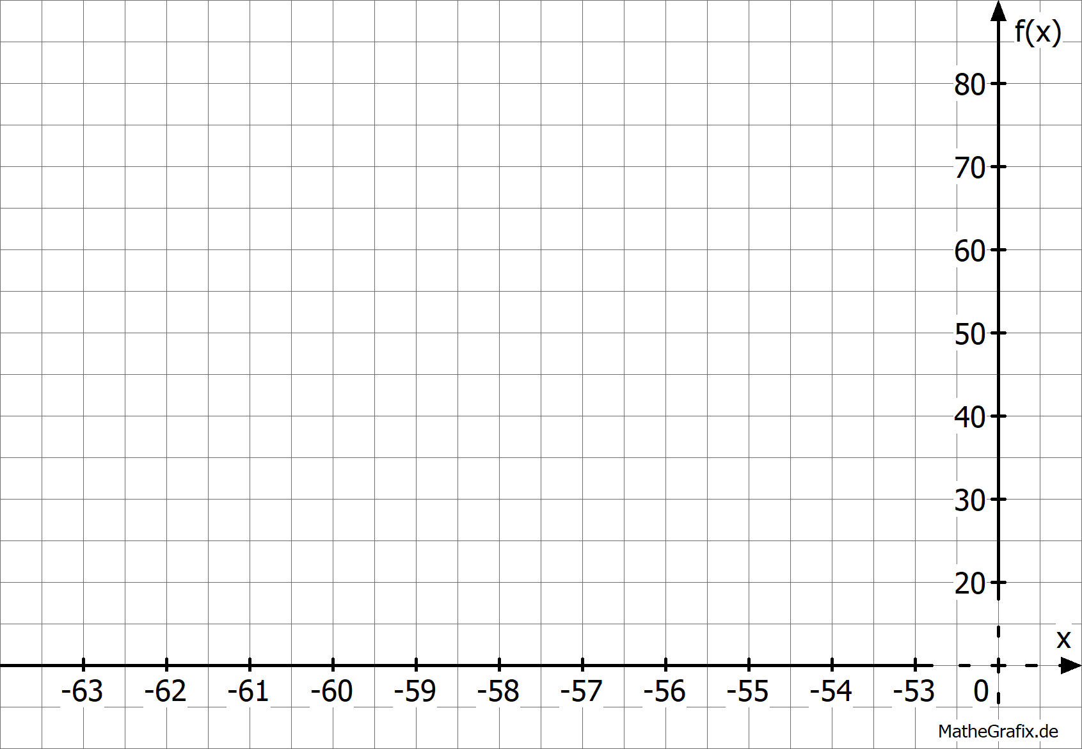
Bsp. 3) Skizziere den Funktionsgraphen von f (ohne Wertetabelle), indem du zuerst den Scheitelpunkt markierst und vom Scheitel aus den Parameter a (links/rechts davon) einzeichnest. Skizziere des restlichen Graphen näherungsweise.
a. $f\left(x\right)={\left(x−2\right)}^{2}+1$
c.$f\left(x\right)=10∙{\left(x+55\right)}^{2}+30$

